Slide 1







Le bâtiment
le secteur du bâtiment
la Fédération Française du Bâtiment
présentation des métiers
les opérations de communication

Slide 2
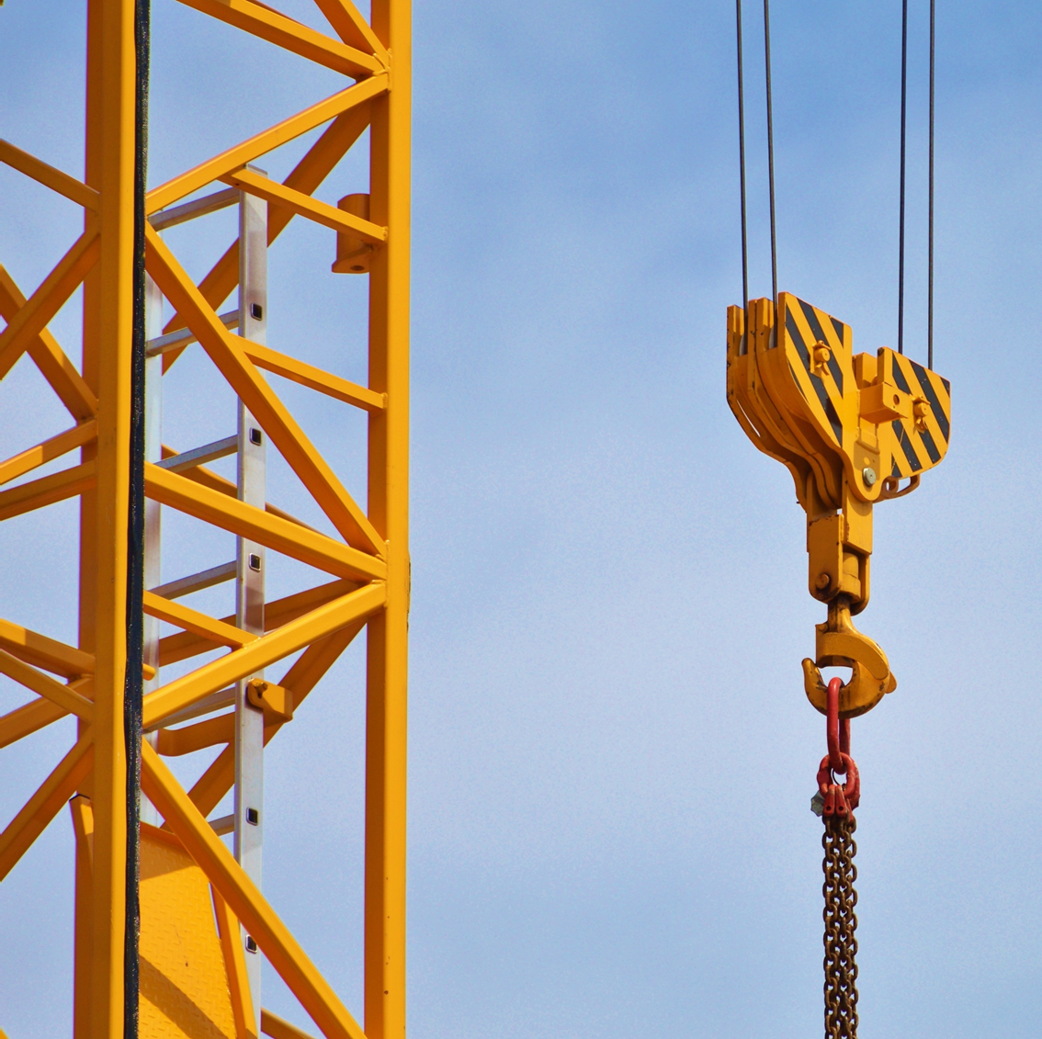
LE SECTEUR DU
BATIMENT

Slide 3
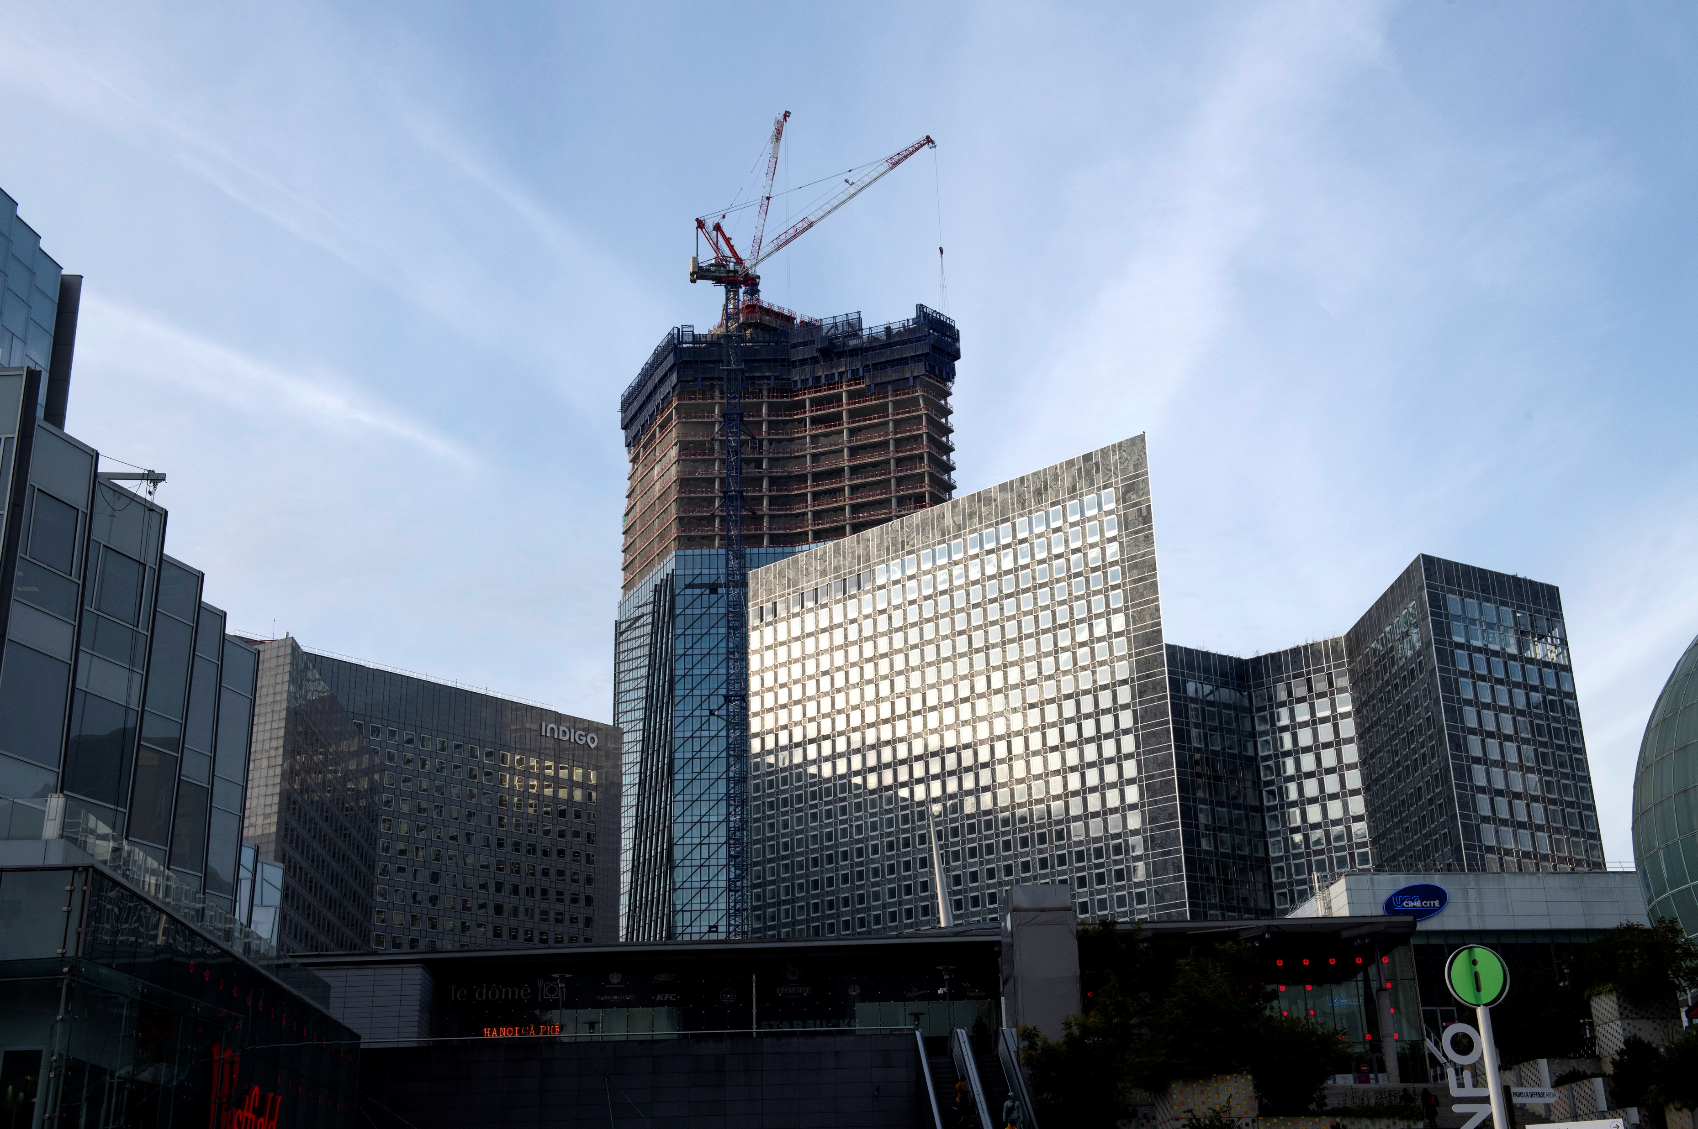
Le secteur du bâtiment
Le bâtiment en France
381 000 entreprises
dont 365 000 de taille artisanale
1 759 000 actifs
dont 1 286 000 salariés et
369 000 non salariés
104 000 intérimaires*
* En équivalent-emplois à temps plein

Slide 4
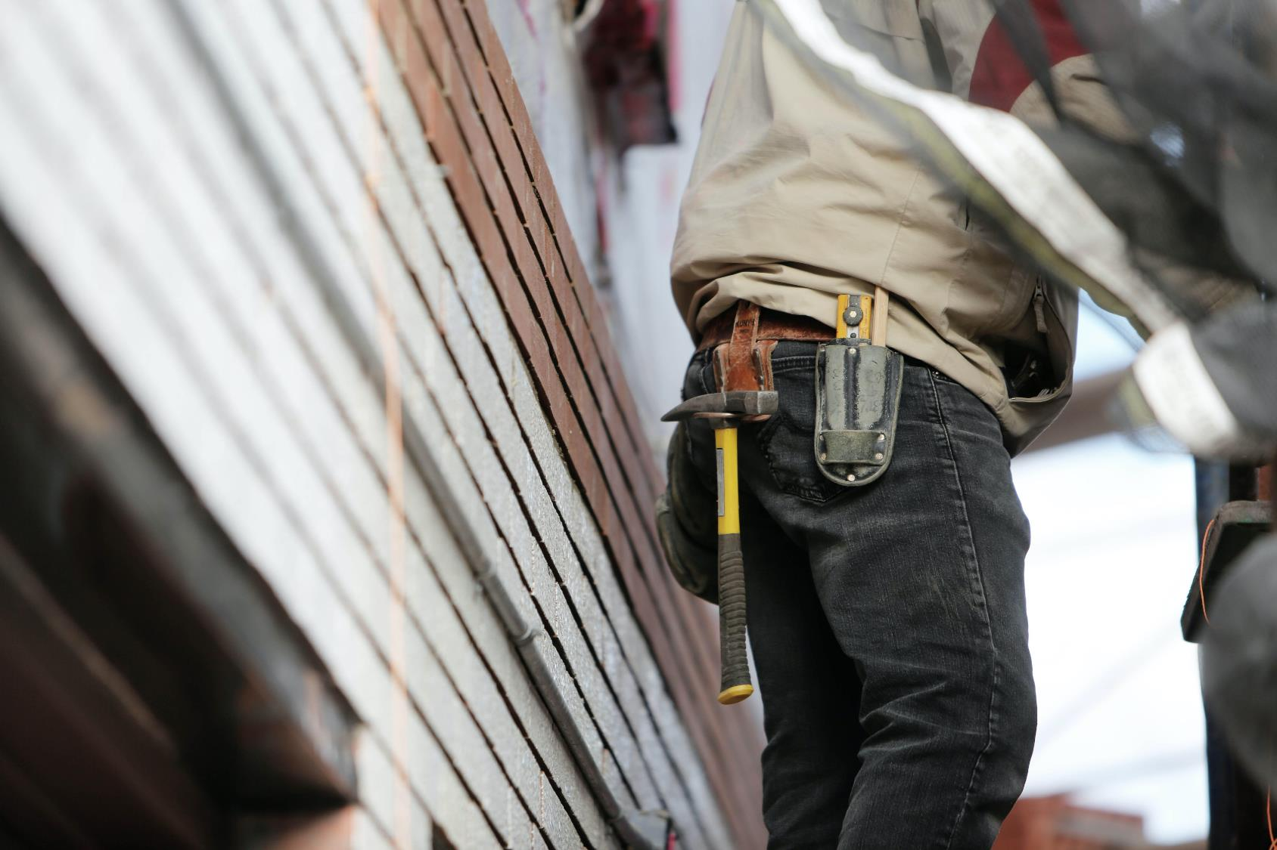
Le secteur du bâtiment
Le bâtiment en France
Il équivaut à :
La moitié de l’industrie
Deux fois les activités de banque et assurance

Slide 5
Le secteur du bâtiment
215 milliards d’euros HT de travaux réalisés par :
1 286 000 salariés
101 mds €
602
Travaillant dans 381 000 entreprises*
Les entreprises
64 mds €
385
25 mds €
25 mds €
148
151
365
14,1
1,7
0,2
0 à 10 salariés
11 à 50 salariés
51 à 249 salariés
Plus de 250 salariés

Slide 6
IAC*
101 000
7,9 %
Le secteur du bâtiment
Ouvriers
912 000
70,9 %
ETAM**
273 000
21,2 %
Total :
1 286 000 salariés
Chiffres 2019
Second Œuvre
838 000
65,2 %
Gros œuvre
448 000
34,8 %
Chiffres 2023
IAC* : Ingénieurs et assimilés cadres
ETAM** : Employés, techniciens et Agents de maîtrise

Slide 7
Le secteur du bâtiment
Neuf
43 mds €
20 %
Neuf
57 mds €
26,5 %
Travaux de bâtiment :
215 milliards d’euros au total
Logement 136 MDS €
Hors Logement 79 MDS €
Chiffres 2023
Entretien-
Amélioration
36 mds €
16,7 %
Entretien-
Amélioration
79 mds €
36,8 %
Neuf : 100 milliards d’euros / Entretien amélioration : 115 milliards d’euros
Total : 215 milliards d’euros

Slide 8
Le secteur du bâtiment
Nombre de logements
Individuel
(maison)
128 000
Collectif
(immeuble)
170 000
La construction neuve
Logement
Surfaces de plancher
Individuel
14 063 000 m²
Collectif
10 509 000 m²
298 000 logements mis en chantier
sur 24 572 000 m² de surfaces de plancher mises en chantier

Slide 9
Le secteur du bâtiment
Hébergements hôteliers
La construction neuve
Hors logement
581 000 m²
Commerces
2 450 000 m²
Chiffres 2023
Bureaux
3 085 000 m²
Bâtiments agricoles
3 721 000 m²
Bâtiments industriels et de stockage
8 863 000 m²
Bâtiments administratifs
3 687 000 m²
22 387 000 m² de surfaces de plancher mise en chantier

Slide 10




Le secteur
du bâtiment
En plus du salaire, une indemnité de repas de 11,67 € en moyenne par jour soit environ 232 € par mois
Les avantages
sociaux dans le
bâtiment
Une protection sociale complémentaire de qualité
Des séjours de vacances proposés pour les salariés

Slide 11
Le secteur
du bâtiment
Les avantages
sociaux dans le bâtiment
L’accès direct des entreprises et des salariés du bâtiment :
aux dispositifs d’épargne salariale
aux chèques vacances
Aide à la location et à l’accession aux logements sociaux, prêts avantageux pour l’achat d’un bien immobilier

Slide 12
Le secteur
du bâtiment
Les avantages
sociaux dans le bâtiment
Pour les jeunes en formation en alternance* :
  le microcrédit personnel pour l’achat du premier véhicule au taux de 1%
Des aides au logement
Des assurances adaptées (assurance personnelle, logement…)
une allocation pour financer le permis de conduire B
La couverture complémentaire santé
* En fonction de certains critères

Slide 13

La FFB
LA FÉDÉRATION FRANÇAISE DU BÂTIMENT (FFB)

Slide 14
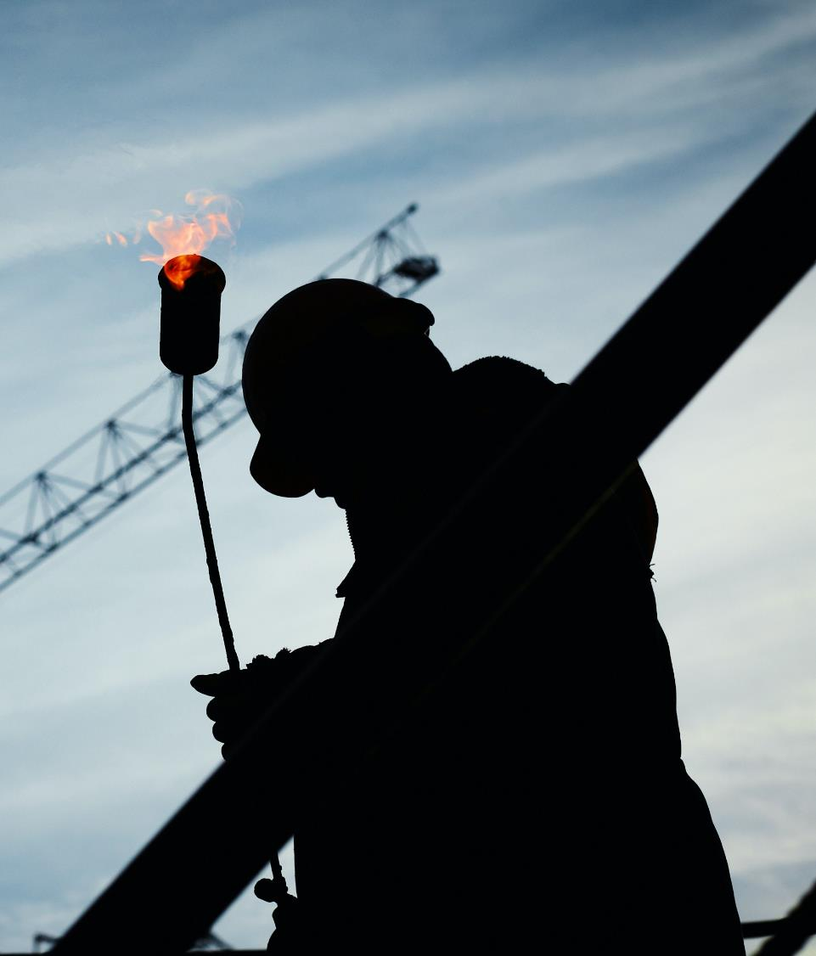
La FFB
La FFB rassemble les entreprises de tous métiers et de toutes les tailles
Elle est officiellement la 1ère organisation représentative des employeurs du bâtiment
Objectif :
défendre les intérêts collectifs de la profession

Slide 15

La FFB
La FFB représente
50.000 entreprises adhérentes
dont 35.000 de taille artisanale
Ces entreprises réalisent :
les 2/3 des 215 milliards d’€ HT de la production annuelle du bâtiment
emploient les 2/3 des 1 286 000 salariés du bâtiment

Slide 16


La FFB
Tout savoir en visitant notre site Internet

Slide 17
La FFB
La FFB intervient auprès des pouvoirs publics pour favoriser les conditions d’exercice de la profession
Elle apporte une expertise sociale, juridique, fiscale,… à ses adhérents
Elle assure la promotion de l’image de la profession, de ses métiers et de ses entreprises
Ses missions

Slide 18
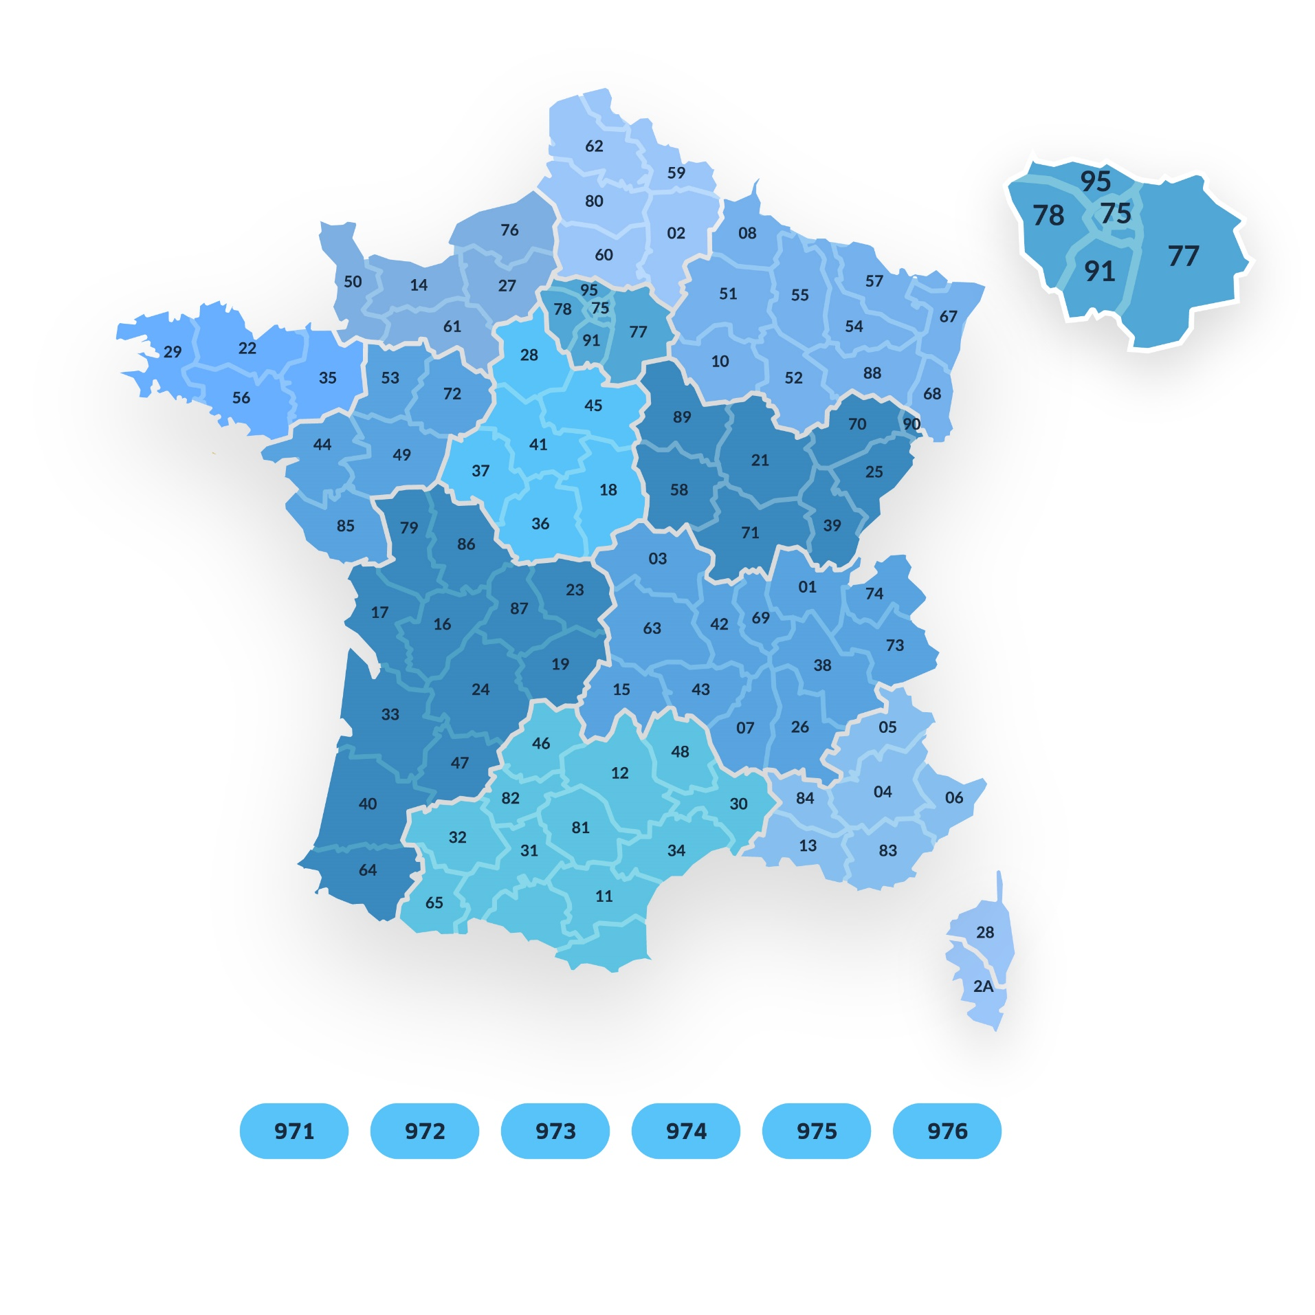
La FFB
Un réseau de proximité
Les Fédérations
départementales
Lobbying auprès des décideurs locaux
Assistance de proximité
Expertise technique

Slide 19
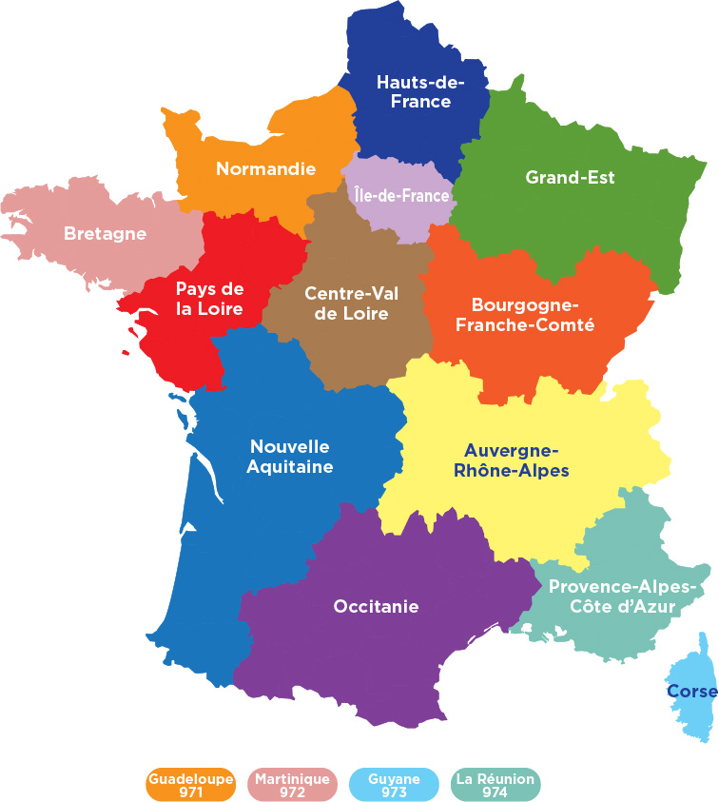
La FFB
Un réseau de proximité
Les Fédérations régionales
3 domaines de compétences spécifiques :
Développement économique/ Formation / Social
Relais départements / national
Animation dans les domaines techniques (métiers, environnement…)

Slide 20
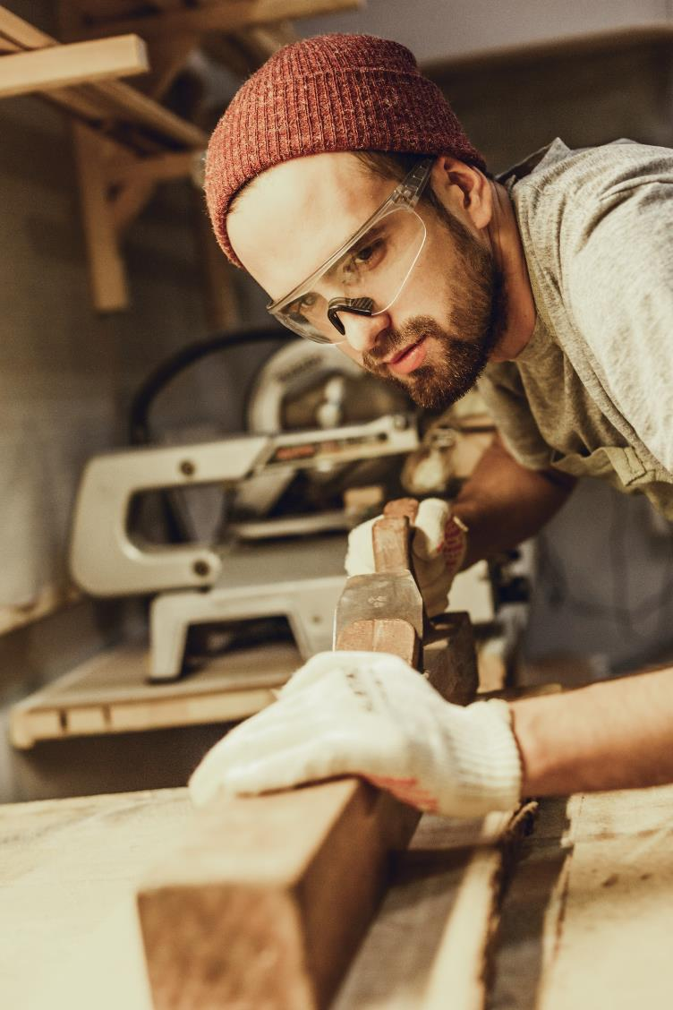
La FFB
Un réseau de proximité
Les Unions et Syndicats de métiers :
  représentent les métiers sur un plan national, européen et international
  développent des actions de Recherche et Développement
  analysent les besoins en formation
  font la promotion des métiers

Slide 21
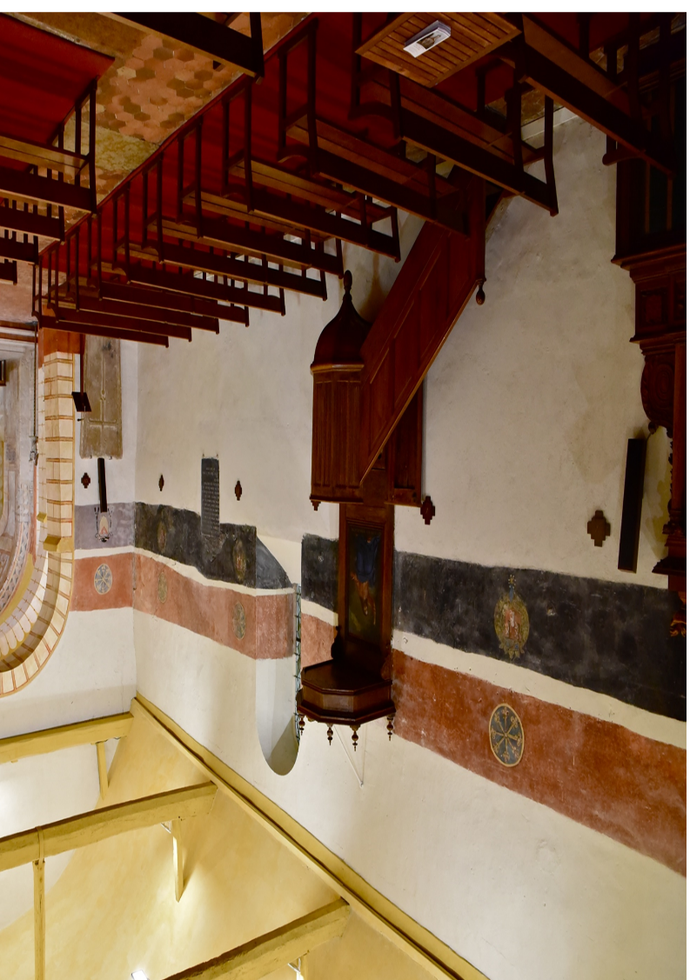

La FFB
Acteur du cadre de vie
La FFB anime, depuis 1995, le concours « les rubans du Patrimoine » et mène une politique active en faveur du patrimoine. Elle organise même des formations « patrimoine bâti ancien » qui garantissent au client le savoir-faire des entreprises.
© Olivier Yves LAGADEC
© Olivier Yves LAGADEC

Slide 22


La FFB
Acteur du cadre de vie
  Les Français, aujourd'hui, veulent vivre mieux dans des bâtiments plus sûrs, plus sains, respectueux de l'environnement et construits avec des matériaux de qualité dans une logique de développement durable.
  Pour en savoir plus : https://www.lebatiment.fr

Slide 23
La FFB
Acteur du cadre de vie
Le secteur du bâtiment représente à lui seul 25% des gaz à effet de serre.
Une préoccupation pour la FFB qui, depuis plus de 20 ans, a mené de multiples actions et démarches en faveur :
du recyclage et de la valorisation des déchets de chantier
des économies d’énergie
de la qualité de l’air intérieur, des économies d’eau
de la gestion des déchets à faible nuisance

Slide 24

PRESENTATION DES METIERS

Slide 25
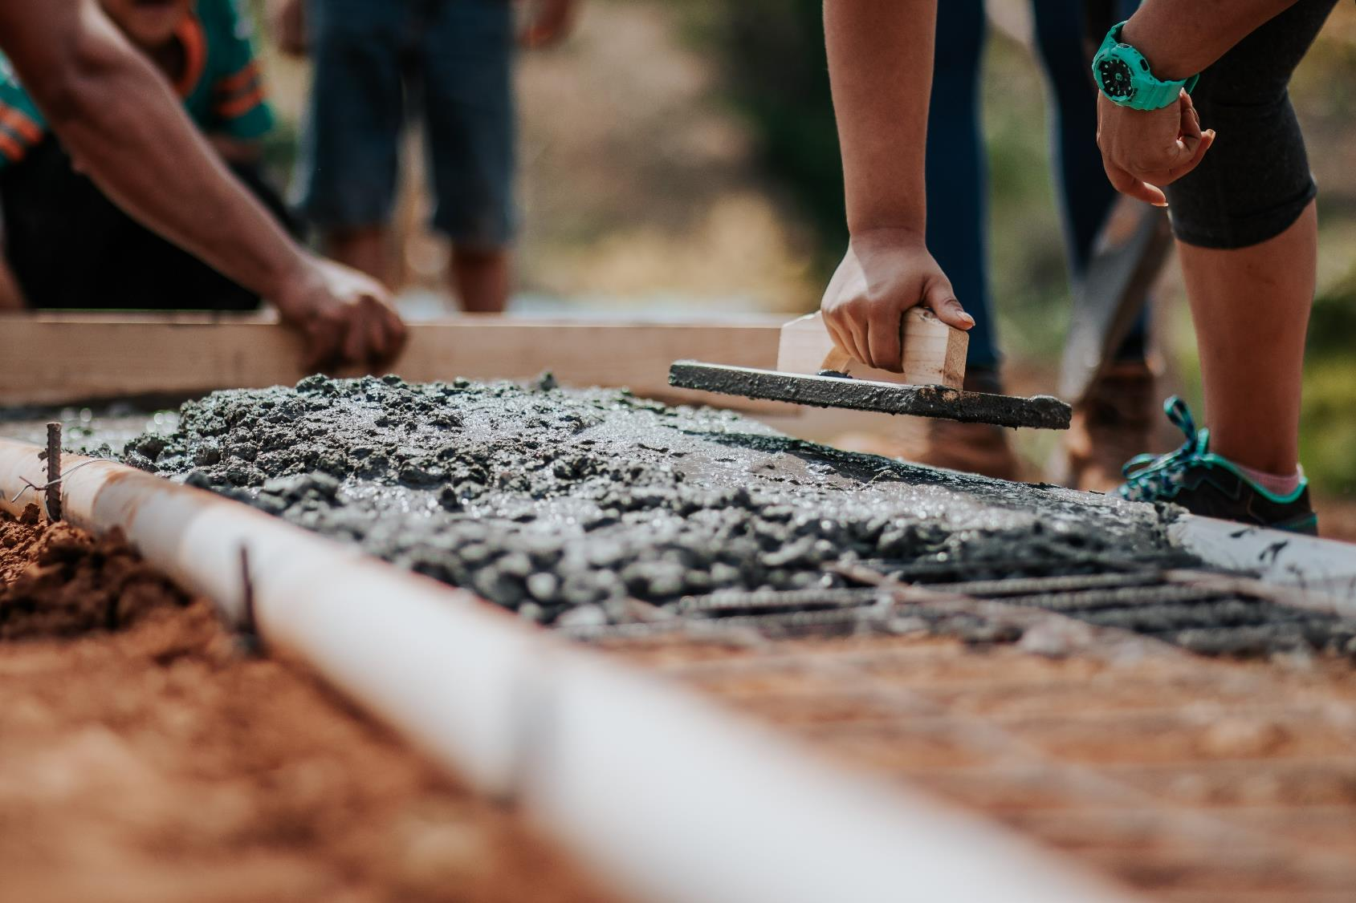




Présentation
des métiers
Gros-œuvre et structure
Enveloppe extérieure
Équipements techniques
Aménagement et finitions
Plus de 35 métiers
Répartis en 4 familles

Slide 26
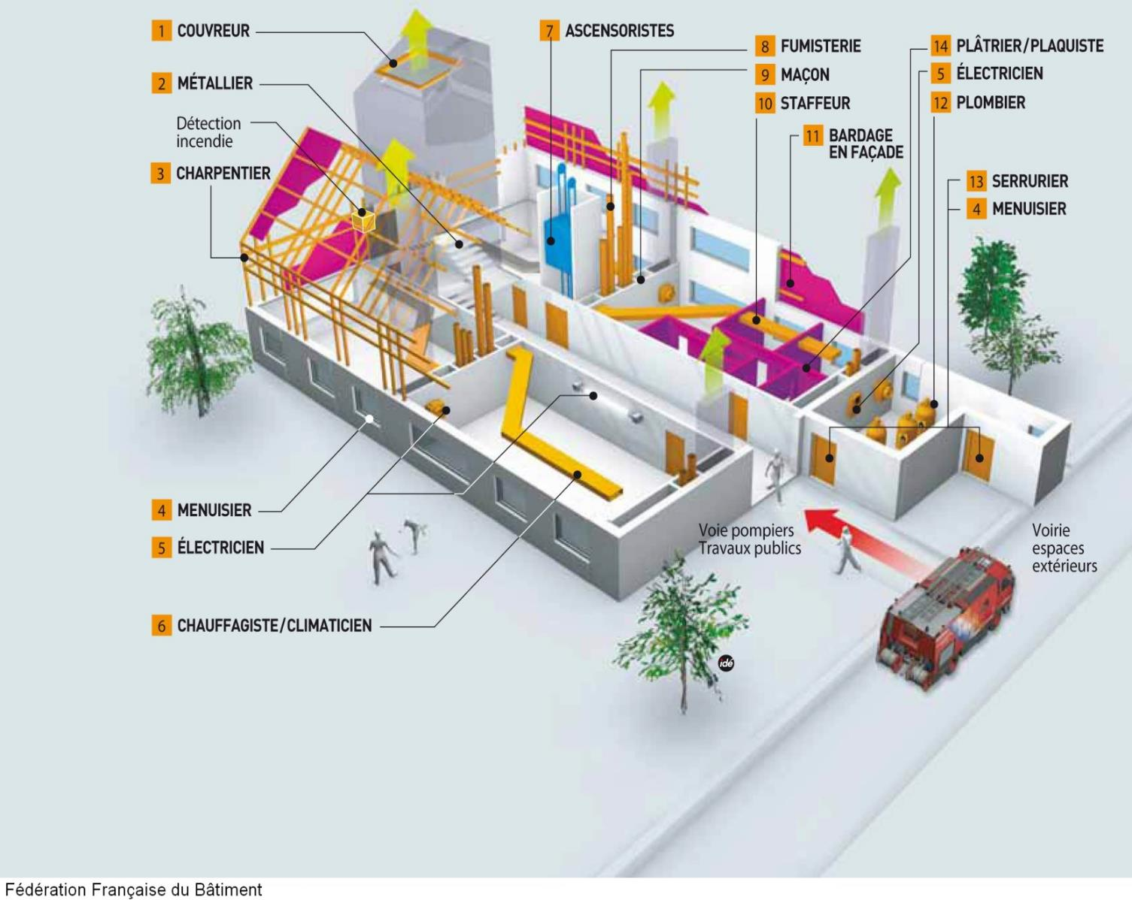
Présentation
des métiers
Les métiers concernés

Slide 27
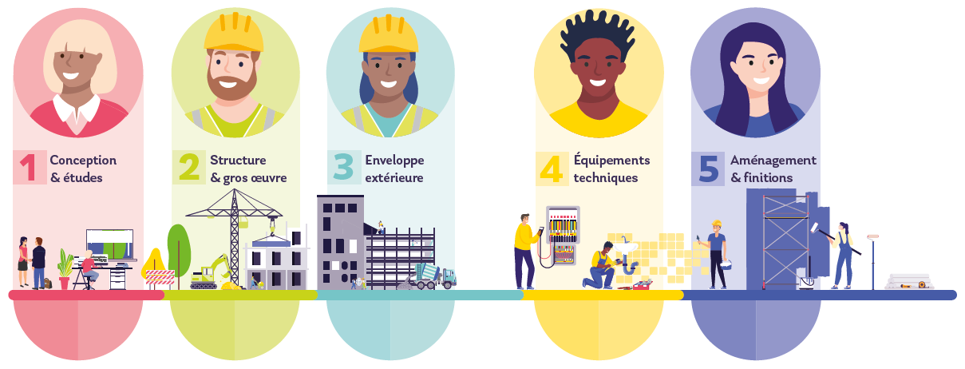
Présentation
des métiers
Comment fonctionne un chantier ?
Les 5 étapes clé
Le bon déroulement d’un chantier dépend d’une bonne coordination entre les différents intervenants lors de 5 phases successives de travaux. Ce sont les 5 étapes de chantier.

Slide 28





Présentation
des métiers
Gros-œuvre et structure
Maçonnerie – béton armé
Taille de pierre
Enduits de façade
Gros-œuvre et structure
Constructions métalliques
Charpente bois
Démolition

Slide 29


Présentation
des métiers
Couverture
menuiserie extérieure bois, PVC, aluminium
Métallerie
Isolation extérieure
Enveloppe
extérieure
Protéger les structures des intempéries
Étanchéité
Fermeture et protection solaire
Miroiterie
joints et façades

Slide 30
Présentation
des métiers
Les équipements techniques
Ils assurent l’alimentation en eau, électricité, chauffage…
  plomberie, installations sanitaires
  chauffage, climatisation
  électricité
  thermique industrielle

Slide 31
Présentation
des métiers
Aménagement et finitions
menuiserie intérieure – agencement
Ce sont les métiers qui rendent les logements agréables et confortables :
peinture
carrelage-mosaïque /
plâtrerie-isolation
revêtements de sols souples techniques

Slide 32
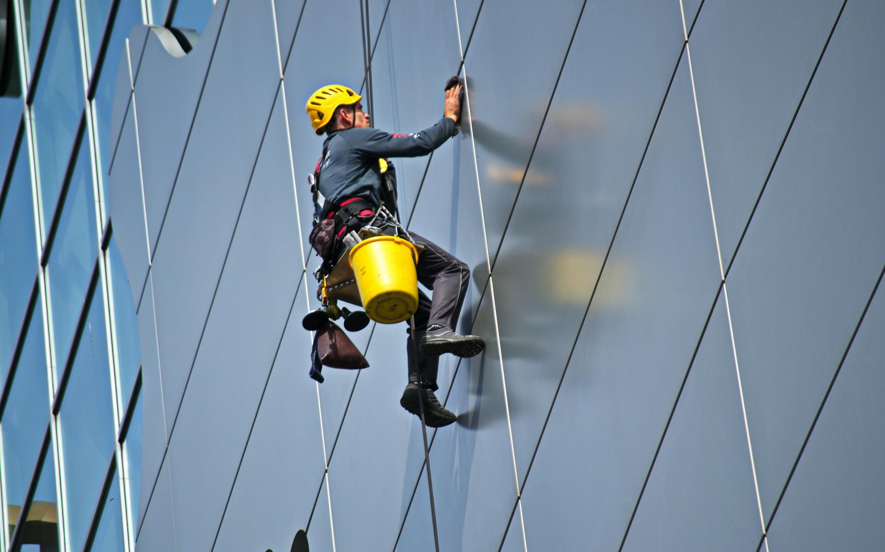
Présentation
des métiers
Monteur d’échafaudage
Grutier
Cordiste
Les autres métiers

Slide 33
Présentation
des métiers
Les étapes d’un projet
Le commercial
Il prospecte pour l’entreprise et conduit la phase commerciale d’une affaire depuis son origine jusqu’à la signature du contrat avec le client

Slide 34
Présentation
des métiers
Les étapes
d’un projet
Les études
Le dessinateur projeteur
Il transpose en dessins précis et détaillés un croquis ou avant-projet, en faisant appel à la conception et au dessin assistés par ordinateur (CAO/DAO).
Le métreur
Il chiffre les surfaces sur plan ou sur site, détermine les quantités de matériaux ainsi que le personnel nécessaire à l’ouvrage
et établit les devis.

Slide 35
Présentation
des métiers
Les étapes d’un projet
La réalisation
Elle englobe toute la partie mise en œuvre sur chantier ou en atelier
Fondations
Pose des murs
Structure et couverture
aménagement et finitions
Fermetures, plafonds et cloisons

Slide 36

Présentation ​
des métiers
Les étapes d’un projet
La réception des travaux
C’est la dernière étape du chantier !
Il s’agit du constat de l’achèvement des travaux, de leur bonne exécution et leur conformité au contrat.

Slide 37
Présentation
des métiers
La fonction commerciale
Le chargé d’affaires
prospecte pour l’entreprise
définit la faisabilité du projet
assure le suivi commercial du projet
Les autres métiers
est l’interlocuteur de référence
établit les contrats

Slide 38
Présentation
des métiers
Les fonctions études
Le responsable d’études
  définit les méthodes et techniques
  chiffre le projet
Le responsable méthodes
commande les plans détaillés
contrôle de l’exécution
Les autres métiers
Le métreur
répond aux appels d’offres
établit des devis, organise et planifie le chantier
choisit les fournisseurs et les sous-traitants

Slide 39
Présentation
des métiers
Les fonctions sur le chantier
Les autres métiers
l’ouvrier
le compagnon
le chef d’équipe
le chef de chantier
le conducteur de travaux

Slide 40

LES OPERATIONS DE COMMUNICATION

Slide 41




Les opérations de
communication
Les Coulisses du Bâtiment
Les évènements
La Semaine de la Prévention
La Journée de la Femme

Slide 42

Les opérations de
communication
Les Coulisses du Bâtiment
Depuis 2003, les entreprises du bâtiment ouvrent les portes de leurs chantiers et ateliers pour faire découvrir en vrai aux scolaires le monde du bâtiment.
EN CHIFFRES :
Chaque année,50 000 scolaires visitent de 250 chantiers et ateliers
Plus d’infos sur le site Internet : www.lebatiment.fr

Slide 43

Les opérations de​
communication
La Semaine de la Prévention
Cette opération 100 % digitale propose chaque année aux chefs d’entreprise et à leurs salariés une sensibilisation sur les risques professionnels du BTP.
Au programme, une semaine de plusieurs webinaires à la carte avec conseils et bonnes pratiques autour d’un ou plusieurs thèmes d’actualité.

Slide 44

Femmes dans le bâtiment
Les opérations de
communication
La Journée de la Femme
Les Fédérations régionales et départementales sont engagées dans des actions :
de sensibilisation
de formation et de recrutement de femmes
d’accueil de femmes, de la chef d’entreprise à la salariée
Quelques chiffres
13,1 % de femmes dans le bâtiment
    45,7 % parmi les employés et techniciens
    21,6 % parmi les cadres
    2,4 % parmi les ouvriers

Slide 45


Femmes dans le bâtiment
Les opérations de
communication
L’Equipe de France
du BTP
Ce sont 15 jeunes professionnels du bâtiment et des travaux publics qui représentent la France dans les métiers du BTP lors de compétitions européennes et internationales WorldSkills.
https://www.equipedefrance-btp.fr/
WorldSkills France
Plus qu’une simple compétition : une véritable aventure humaine
La compétition WorldSkills France est ouverte aux jeunes professionnels de la France entière, y compris d’Outre-Mer. Tous les jeunes de moins de 23 ans peuvent participer, quels que soient leur formation et leur statut. Quelques métiers sont accessibles aux moins de 26 ans.

Slide 46

Femmes dans le bâtiment
Les opérations de
communication
Les Génies de la construction
Le concours des Génies de la construction est « le concours des territoires intelligents ». Il vise à encourager la créativité et valoriser sa transposition concrète par un travail collectif d’élèves ou d’étudiants qui traitent et illustrent des problématiques liées aux enjeux de la construction et de l’aménagement des territoires. Il est destiné aux élèves de collège et de lycée, ainsi qu’aux étudiants de l’enseignement supérieur.
https://lesgeniesdelaconstruction.fr/

Slide 47

Les opérations de
communication
Créer et reprendre une entreprise
Des formations spécifiques permettent d’apprendre le métier de chef d’entreprise
La FFB a crée sa propre école pour former les futurs dirigeants d’entreprises du bâtiment
L’École Supérieure des Jeunes Dirigeants du Bâtiment (www.esjdb.net)

Slide 48

Des questions ?
Crédits photos : adobe stock, pexels, Axelles Com, Your Comics

